Slide 1
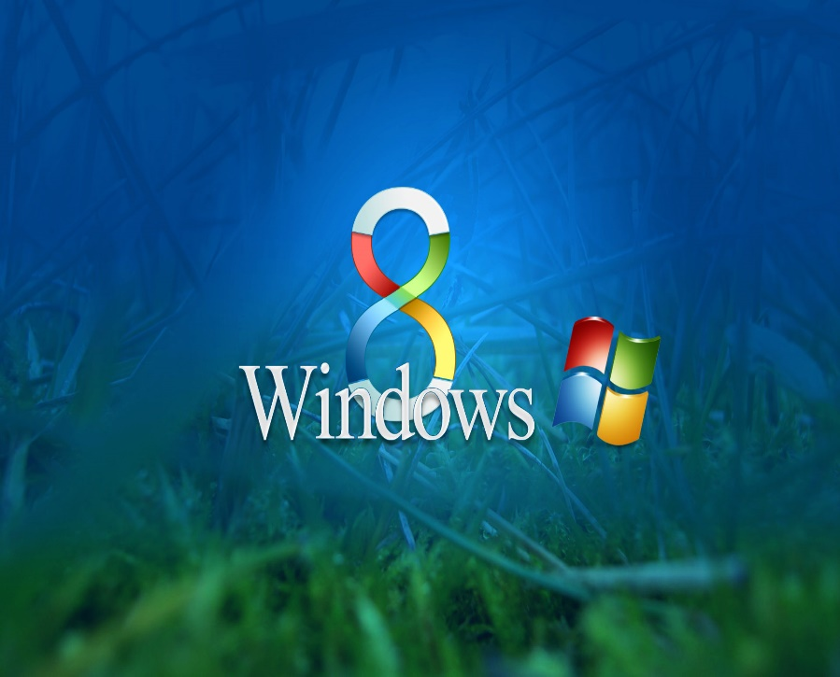
WINDOWS 8
Windows 8 es la versión actual del sistema operativo de Microsoft Windows, producido por Microsoft para su uso en computadoras personales, incluidas computadoras de escritorio en casa y de negocios, computadoras portátiles, netbooks, tabletas, servidores y centros multimedia. Añade soporte para microprocesadores ARM, además de los microprocesadores tradicionales x86 de Intel y AMD. Su interfaz de usuario ha sido modificada para hacerla más adecuada para su uso con pantallas táctiles, además de los tradicionales ratón y teclado. Microsoft también anunció que Aero Glass no estará presente en la versión final de Windows 8.

Slide 2
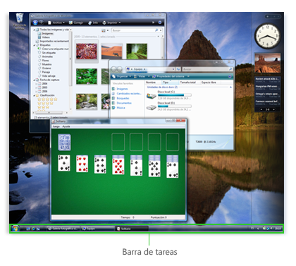
PARTES FUNDAMENTALES
ESCRITORIO
BARRA DE TAREAS
ICONOS
VENTANAS

Slide 3
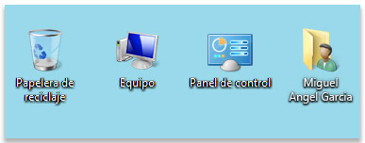
ESCRITORIO
El escritorio es el área de la pantalla principal que se ve después de encender el equipo e iniciar sesión en Windows. Al igual que la parte superior de un escritorio real, sirve de superficie de trabajo. Al abrir los programas o las carpetas, estos elementos aparecen en el escritorio. También puede colocar elementos en el escritorio, por ejemplo, archivos y carpetas, y organizarlos como desee.
El escritorio a veces se define de un modo más amplio para incluir la barra de tareas. La barra de tareas se encuentra en la parte inferior de la pantalla. Muestra qué programas están ejecutándose y permite cambiar de uno a otro. Además, incluye el botón Inicio Imagen del botón Inicio, el cual puede usar para obtener acceso a los programas, las carpetas y la configuración del equipo.
REGRESAR

Slide 4
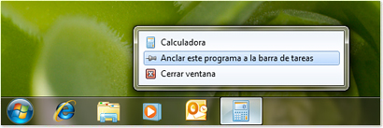
BARRA DE TAREAS
a barra de tareas es una barra que se ubica normalmente en la parte inferior de la pantalla del escritorio que le permite a un usuario de computadora acceder a cualquier programa abierto actualmente, inclusive si ese programa está minimizado.
La barra de tareas esta separada en cuatro secciones, el botón de inicio, el cual abre el menú de inicio, la barra de herramientas de lanzamiento rápido, que te permite iniciar nuevos programas, la sección media, que te permite acceder a programas abiertos por medio de los botones de la barra de tareas y el área de notificación, que muestra la hora actual y puede brindar información relacionada a el estado de actividades.
REGRESAR

Slide 5
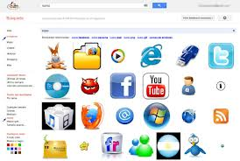
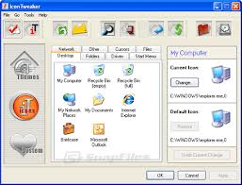
ICONOS
s una imagen, cuadro o representación; es un signo que sustituye al objeto mediante su significación, representación o por analogía, como en la semiótica.²
En el campo de la informática, un icono es un pequeño gráfico en pantalla que identifica y representa a algún objeto (programa, comando, documento oarchivo), usualmente con algún simbolismo gráfico para establecer una asociación. Por extensión, el término icono también es utilizado en la cultura popular, con el sentido general de símbolo; por ejemplo, un nombre, cara, cuadro e inclusive una persona que es reconocida por tener una significación, representar o encarnar ciertas cualidades.
REGRESAR

Slide 6
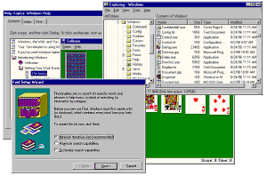
Es un área visual, normalmente de forma rectangular, que contiene algún tipo de interfaz de usuario, mostrando la salida y permitiendo la entrada de datos para uno de varios procesos que se ejecutan simultáneamente. Las ventanas se asocian a interfaces gráficas, donde pueden ser manipuladas con un puntero. La idea fue desarrollada en el Xerox PARC.
Una interfaz gráfica de usuario (GUI) usa la ventana como una de sus metáforas principales. Las ventanas se representan casi siempre como objetos bidimensionales colocados en un escritorio. La mayoría de las ventanas pueden ser redimensionadas, movidas, ocultadas, restauradas, y cerradas a voluntad. Cuando dos se superponen, una está encima de la otra, con la parte tapada de la ventana de abajo no visible.
VENTANA
REGRESAR

Slide 7
BIBLIOGRAFÍA
WINDOWS 8: Extraído de: http://es.wikipedia.org/wiki/Windows_8
PARTES FUNDAMENTALES: http://windows.microsoft.com/es-ar/windows/taskbar-overview#1TC=windows-7
EL ESCRITORIO: Extraído de: http://windows.microsoft.com/es-co/windows/desktop-overview#1TC=windows-7
BARRA DE TAREAS: Extraído de: http://www.ehowenespanol.com/definicion-barra-tareas-hechos_77257/
EL ICONO: Extraído de: http://es.wikipedia.org/wiki/Icono
VENTANA: Extraído de: http://es.wikipedia.org/wiki/Ventana_(inform%C3%A1tica)

